Slide 1
北美市場買家媒合暨拓銷活動 2024 Ronald Ng

Slide 2
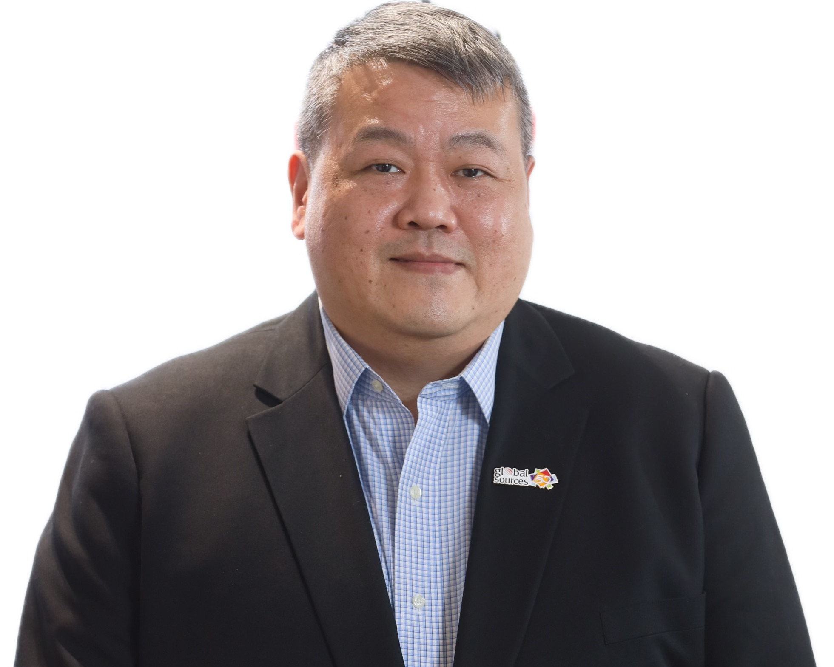
Ronald Ng, Profile
吳先生是生活時尚產品資深行業專家，擁有20年以上產品和品牌開發經驗、8年以上的國際買家背景。曾於2002至2007年與國際買家的供應商審計檢查員. 我曾經住在紐約和產品顧問合作，也曾擔任山姆俱樂部和沃爾瑪的產品顧問。
於2007年9月加入環球資源擔任超過16年在環球資源總經理，帶領團隊策劃產品類的出口採購解決方案, 展覽和網絡市場平台。 然後我在2022年7月擔任七國集團 (G7) 策略全球供應鏈 新規劃. 開發新供應鏈彈性Supply Chain Resilience 顧問團隊策劃之一， 主要提供供應鏈轉移及建議的最佳解決方案.
吳先生畢業於香港語言與商務學院，獲取工商管理學士學位。他還擁
有加拿大不列顛哥倫比亞省BCIT金融管理系統專業的進修文憑。

Slide 3
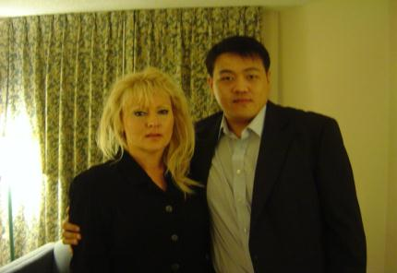
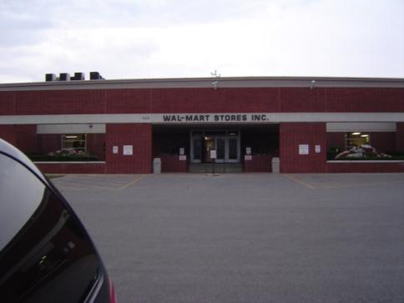
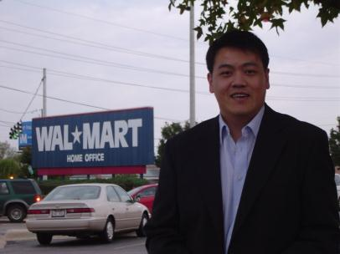

Slide 4
Action Plan
目標時間表 May 01 to Nov 30, 2024
瞄準北美主要買家 (進口商、零售商、品牌、批發商、線上商店)
準備和創建更好的產品樣本工具並開發漂亮清晰的顯示給買家和良好的演示
紐約同事，將與當地買家辦公室溝通. 我們將透過電子郵件、電話和社群媒體聯繫所有相關買家.
然後我會代表供應商向買家展示推廣供應商的產品。
所有會議結束後，我將向供應商準備買家請求和買家聯絡資訊
所有會議必須有記錄.

Slide 5
Categories
Children's sports socks
Anti-embolism stockings & hosiery
Women's stockings
Women's tights
Body stockings
Children's socks
Children's knee-high socks
Baby socks
Diabetic socks
Trampoline socks
Winter socks
3D printed socks
Women's knee-high socks
Women's ankle socks
Yoga socks
Women's toe socks
Fuzzy socks
Men's ankle socks
Slipper socks
Sports socks
Sports socks
Casual & dress socks
Women's socks
Men's socks
Patient anti-slip socks
Fetish lingerie
Plus-size lingerie
Diabetic Socks

Slide 6
END

